Slide 1
20ª Reunión of the Comisión Hidrográfica Mesoamericana y del Mar Caribe Informe Nacional de Colombia
Dirección General Marítima
Centro de Investigaciones Oceanográficas e Hidrográficas del Caribe

Slide 2
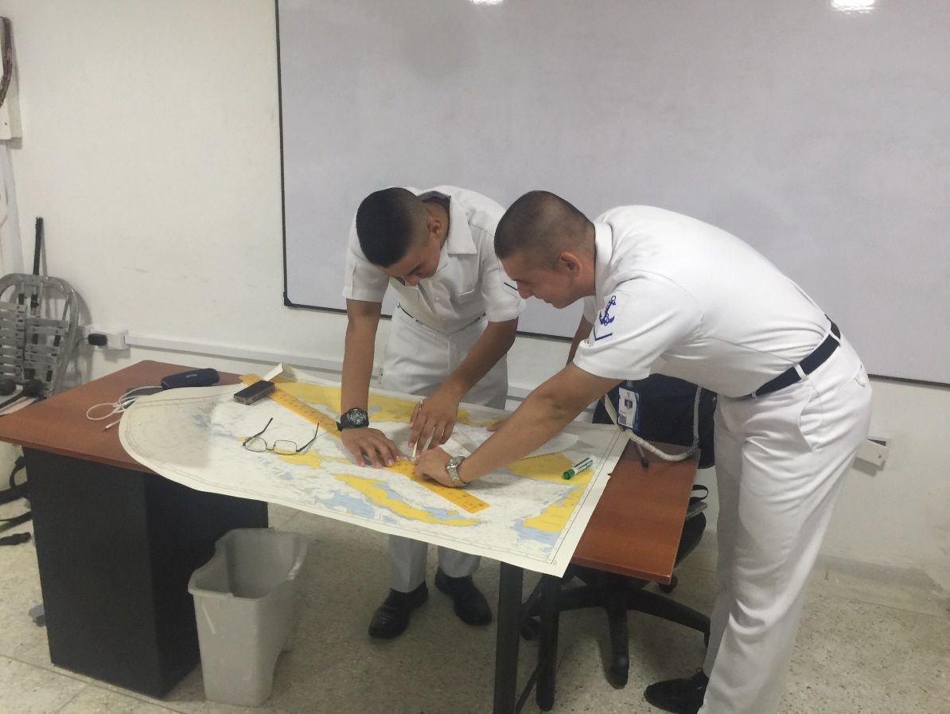
Planes más importantes que afectan la región (tres máximo) (Cartas Náuticas, levantamientos hidrográficos, capacitación, otros)
Implementación de la red Hidrográfica vertical.
Capacitación en cursos IALA y MSI en español.
Internacionalizar la participación de los cursos de hidrografía Cat. A y Cat. B.

Slide 3
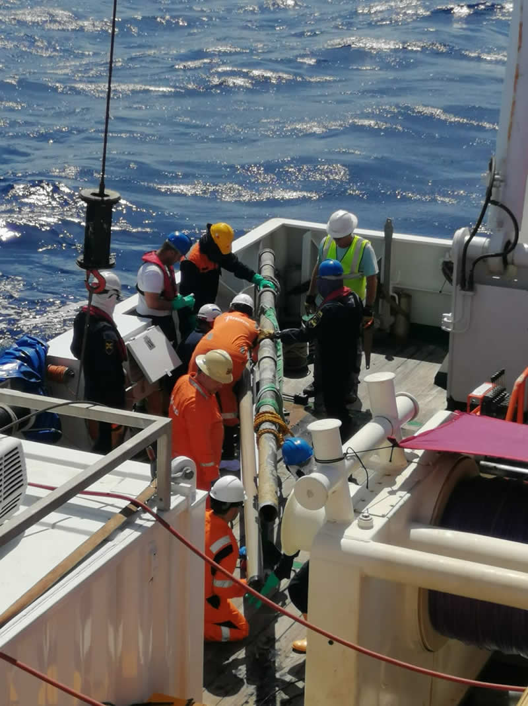
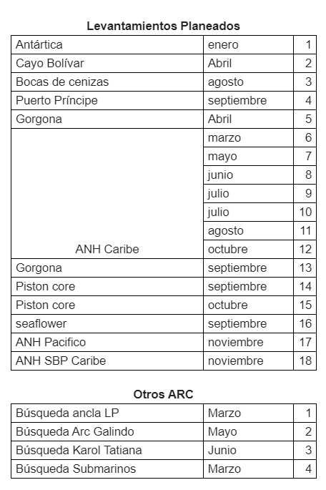
Logros más importantes durante el año (tres máximo)
22 Levantamientos hidrográficos en Caribe y Pacífico colombiano
18 Cartas náuticas (12 papel, 06 ENC)
Investigación con Pistón Core y
Heat Flow (45 muestras)

Slide 4
2 recomendaciones más importantes para el plenario de la MACHC (Criterio: mayor impacto regional colectivo, retorno de la inversión, potencial para aprovechar recursos / asociaciones)
¿Cuál es su mayor prioridad de construcción de capacidad que recomienda para la consideración de financiamiento del IHO CB (Fase 1)? (Seleccione uno)
Visita de alto nivel (conciencia política)
Visita técnica (evaluación de capacidades y conciencia nacional)
Capacitación en información de Seguridad Marítima
Seminario de Conciencia Hidrográfica (reunión previa-MACHC)
¿Cuál es su mayor prioridad de creación de capacidad (Fase 2 o Fase 3) para la cual buscar otras oportunidades de asociación / financiamiento fuera del IHO CB?
Entrenamiento en Hidrografía Categoría A y Categoría B.
Formar instructores IALA y MSI en lenguaje español

Slide 5
Referencia de la Fase de Creación de Capacidad de la OHI

Slide 6
Referencia: Fases de la Construcción de Capacidad de la OHI
Fase 1
Recopilación y circulación de información náutica, necesaria para mantener actualizadas las cartas y publicaciones existentes.
Fase 2
Creación de una capacidad topográfica para realizar:
Proyectos costeros
Proyectos de mar adentro.
Fase 3
Producción de cartas de papel, ENC y publicaciones en forma independiente..
Notes:
Actividades nacionales
Fase 1
-Formar Autoridad Nacional (AN) y / o Comité Nacional de Coordinación Hidrográfica (CNCH).
-Crear / mejorar la infraestructura actual para recopilar y circular información
-Fortalecer los vínculos con la autoridad hidrográfica para permitir la actualización de carta náuticas y publicaciones.
-Se requiere entrenamiento mínimo
-Fortalecer los vínculos con el Coordinador de NAVAREA para permitir la difusión de información sobre seguridad marítima.
Fase 2
-Establecer la capacidad para hacer llevantamientos de puertos y sus aproximaciones.
-Mantener ayudas adecuadas para la navegación.
-Desarrollar capacidad para hacer levantamientos en apoyo de áreas costeras y áreas costa afuera
-Desarrollar capacidad para establecer bases de datos hidrográficos para apoyar el trabajo de AN / CNCH
-Proporcionar datos geoespaciales básicos a través de MSDI
-Requiere fondos para capacitación, asesoramiento y equipamiento o encuesta de contratos
Fase 3
-La necesidad se evaluará a fondo. Requiere inversión para producción, distribución y actualización.
-Alternativamente, los acuerdos bilaterales para la cartografía pueden proporcionar soluciones más fáciles en la producción y distribución (de ENC a través de RENCs) y recompensas.
-Desarrollo adicional de MSDI

